Slide 1
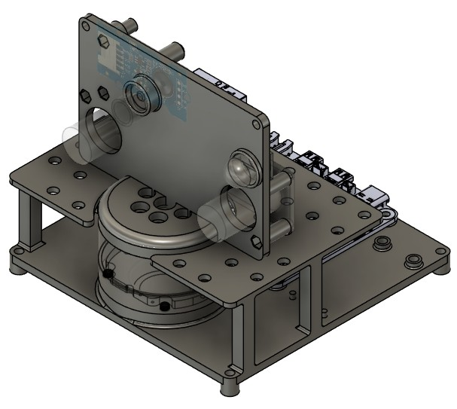
รายงานความก้าวหน้า
ต้นแบบระบบประเมิน
ความเสี่ยงหกล้ม
AI Camera Module และ Software UI Mockup
คณะแพทยศาสตร์ จุฬาลงกรณ์มหาวิทยาลัย
18 สิงหาคม 2569
AI CAMERA MODULE
พร้อมเข้าสู่การทดสอบหลังประกอบ

Slide 2
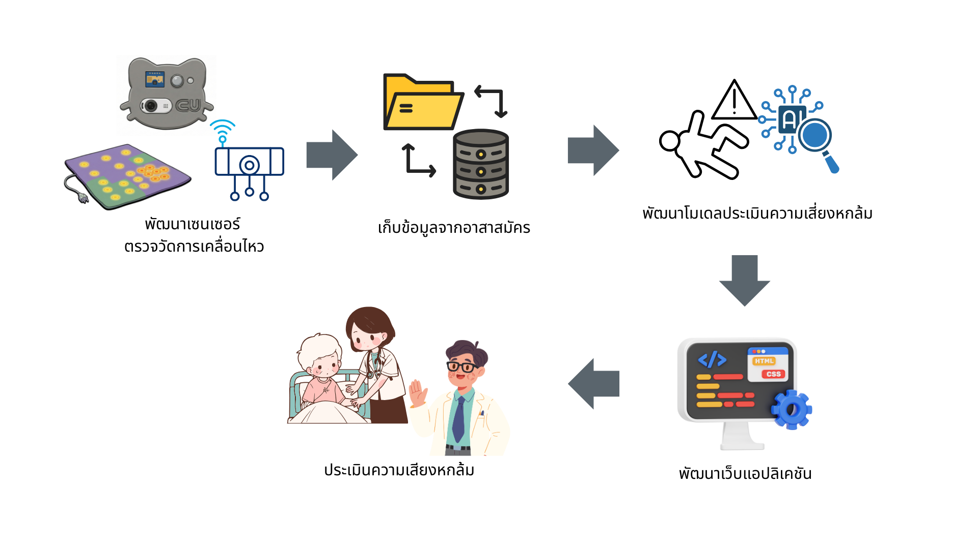
ภาพรวมของการพัฒนาต้นแบบการประเมินความเสี่ยงหกล้ม

Slide 3
CURRENT FOCUS
สองงานหลักกำลังขับเคลื่อนต้นแบบ
ฮาร์ดแวร์และซอฟต์แวร์กำลังพัฒนาไปพร้อมกัน เพื่อเตรียมการทดสอบและเชื่อมระบบในระยะถัดไป
AI Camera Module
Software UI Mockup
กำลังดำเนินการ
อยู่ระหว่างพัฒนา
ต้นแบบ Camera Module ใกล้เสร็จพร้อมงานประกอบ และตรวจสอบการทำงานเบื้องต้น
พัฒนา UI สำหรับการประเมินแสดงผลแรงกดและติดตามผล
สำหรับผู้ดูแลและผู้รับบริการ
เป้าหมายถัดไป
สถานะปัจจุบัน
เริ่ม Initial Testing และ Calibration
ใช้เป็น Software Demo และ UI Mockup — ยังไม่ใช่ระบบใช้งานจริง
รายงานความก้าวหน้าต้นแบบระบบประเมินความเสี่ยงหกล้ม
18 สิงหาคม 2569

Slide 4
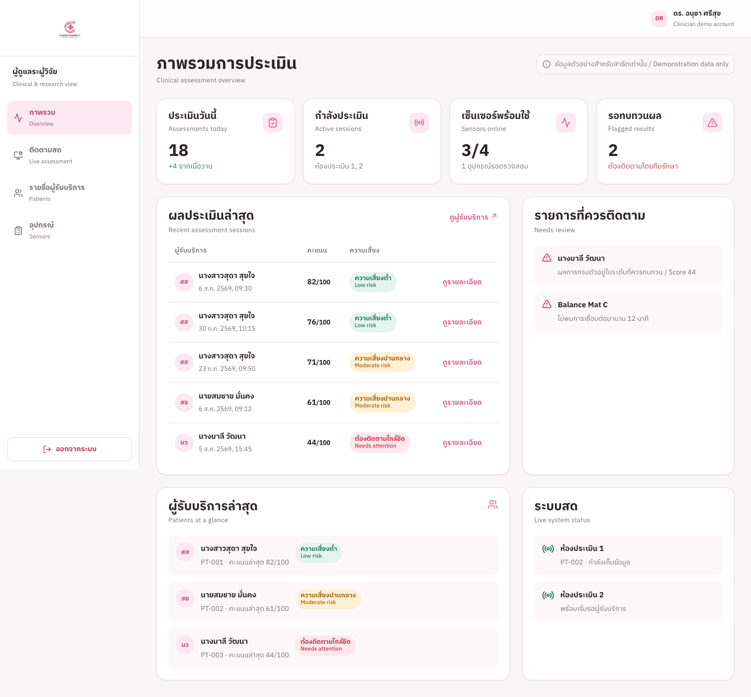
SOFTWARE DEMO
Software UI Mockup อยู่ระหว่างพัฒนา
ระบบสาธิตแสดง workflow ของการประเมินและติดตามผล โดยใช้ข้อมูลตัวอย่างสำหรับการพัฒนา UI เท่านั้น
ขอบเขตหน้าจอที่กำลังพัฒนา
1
Clinician dashboard
ภาพรวมการประเมินและรายการผู้รับบริการ
2
Live assessment
แสดง heatmap แรงกดและสัญญาณการเคลื่อนไหว
3
Patient result
สรุปคะแนน แนวโน้ม และคำแนะนำ
4
History & review
ติดตามผลการประเมินย้อนหลัง
UI Mockup / Work in Progress
รายงานความก้าวหน้าต้นแบบระบบประเมินความเสี่ยงหกล้ม
18 สิงหาคม 2569
Notes:
[Sources]
Software UI screenshot captured locally from omni-front-end/admin/dashboard on 2026-08-15.
Source code: omni-front-end/src/admin/adminDashboard.jsx. Demo/mock data only.

Slide 5
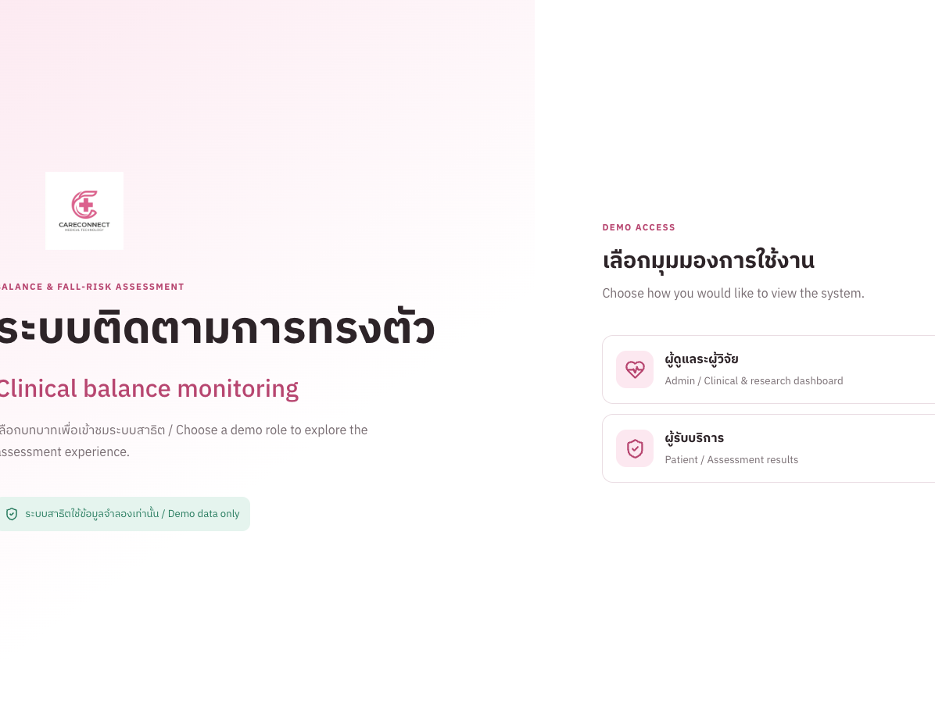
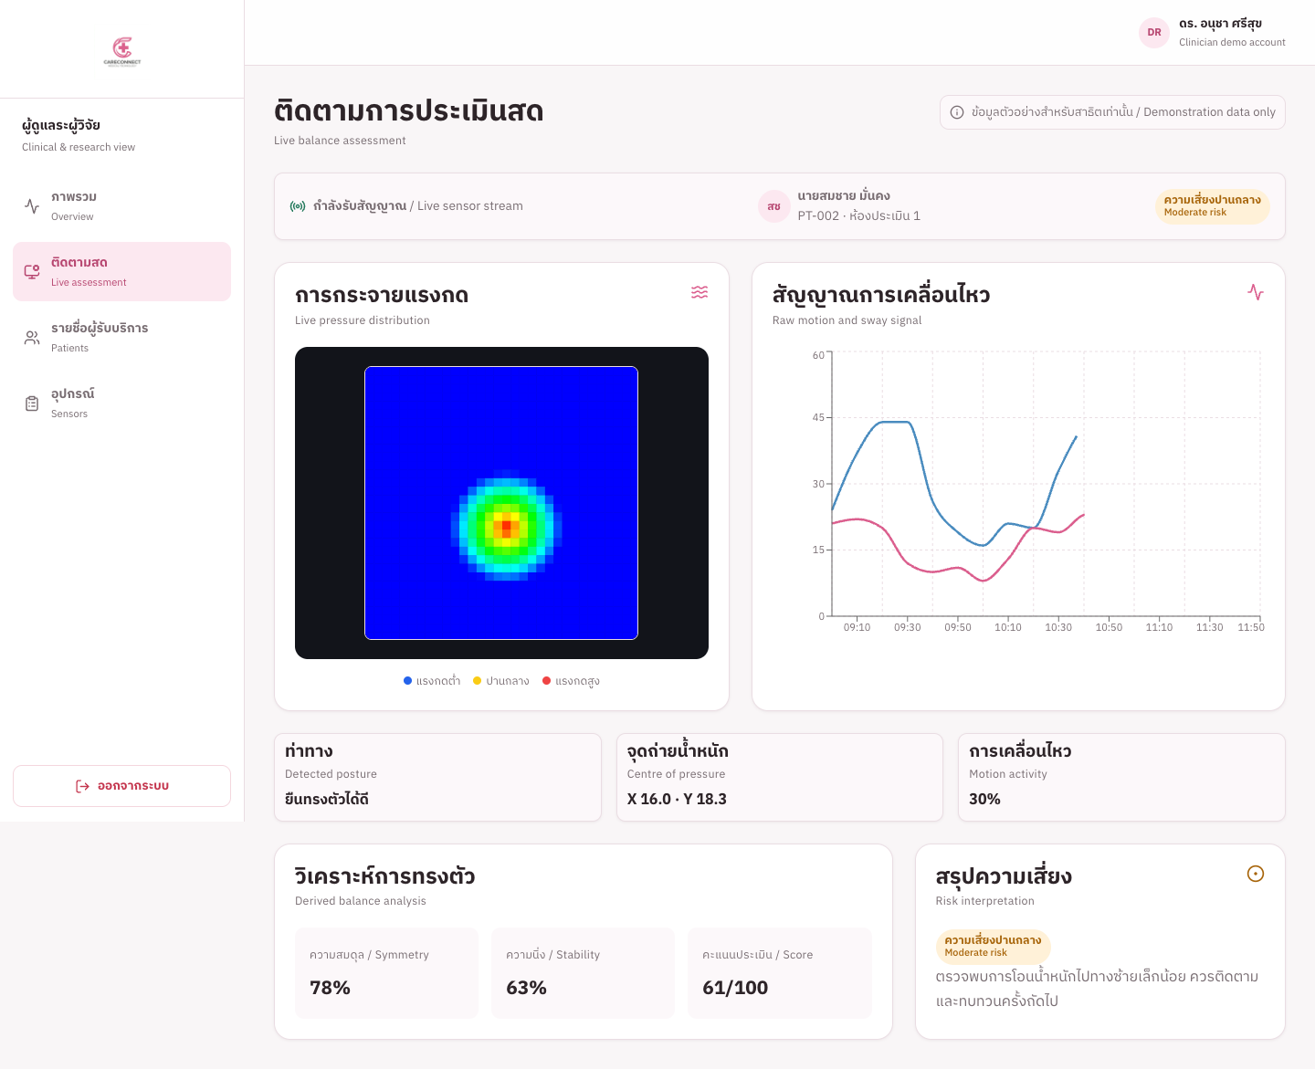
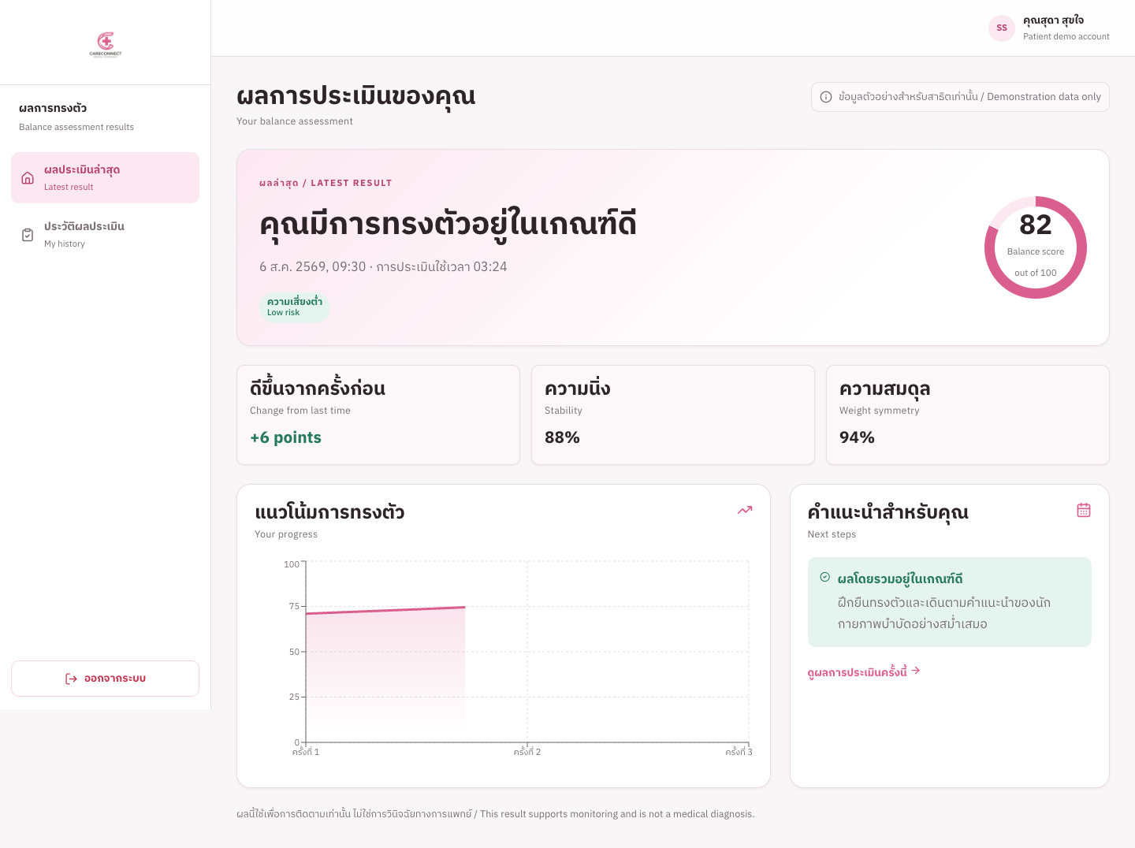
DEMO WORKFLOW
ตัวอย่างลำดับการใช้งานใน Software UI Mockup
มุมมองการใช้งานแสดงเส้นทางตั้งแต่เลือกบทบาท ไปจนถึงติดตามสัญญาณและทบทวนผลประเมิน
→
→
→
1
เลือกบทบาท
2
ดูภาพรวม
3
ติดตามแบบสด
4
ดูผลสรุป
login
clinician dashboard
live assessment
patient result
UI Mockup / Work in Progress • หน้าจอสาธิตใช้ข้อมูลจำลองและยังอยู่ระหว่างพัฒนา
รายงานความก้าวหน้าต้นแบบระบบประเมินความเสี่ยงหกล้ม
18 สิงหาคม 2569
Notes:
[Sources]
UI screenshots captured locally from omni-front-end routes /login, /admin/dashboard, /admin/live-assessment, and /patient/dashboard on 2026-08-15.
Demo/mock data only.

Slide 6
TOR PROGRESS MAP
ความก้าวหน้าตามขอบเขต TOR
โฟกัสรอบปัจจุบันอยู่ที่ต้นแบบกล้อง AI และ Software UI Mockup
1
ออกแบบและสร้างต้นแบบระบบกล้อง AI พร้อมแนวทาง Tracking Motor
กำลังดำเนินการ
2
ออกแบบโครงสร้างการทำงานเบื้องต้นของเซ็นเซอร์แผ่นวัดแรงกด
ลำดับถัดไป
3
Initial Testing และ Calibration ของกล้อง AI และเซ็นเซอร์แรงกด
หลังประกอบกล้อง
4
รวบรวมข้อมูลทางเทคนิคและปัญหา เพื่อสรุปผลและเตรียมบูรณาการ
รอผลทดสอบ
รายงานความก้าวหน้าต้นแบบระบบประเมินความเสี่ยงหกล้ม
18 สิงหาคม 2569

Slide 7
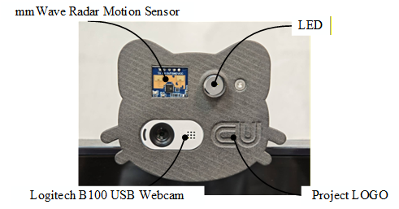
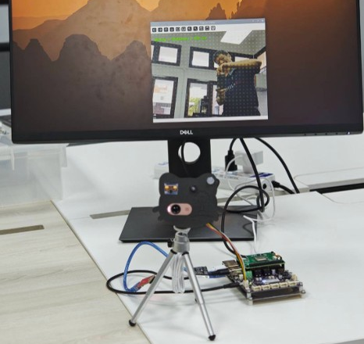
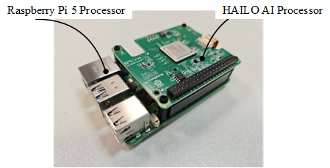
การออกแบบกล้อง AI เพื่อสนับสนุนการติดตามการเคลื่อนไหว ในช่วงต้น

Slide 8
AI CAMERA MODULE
กล้อง AI ออกแบบเพื่อสนับสนุนการติดตามการเคลื่อนไหว
แนวคิดต้นแบบมุ่งเก็บข้อมูลการเคลื่อนไหวและพฤติกรรมการทรงตัวอย่างเป็นระบบ พร้อมใช้ร่วมกับเซ็นเซอร์ mmWave
1
กล้องช่วยบันทึกภาพและบริบทของท่าทางระหว่างการประเมิน
2
ผสานข้อมูลภาพกับ mmWave เพื่อสนับสนุนการวิเคราะห์การเคลื่อนไหว
ออกแบบให้ข้อมูลภาพใช้เพื่อวิเคราะห์การเคลื่อนไหว ไม่เน้นการระบุตัวบุคคล
3
CAD concept • AI Camera Module
รายงานความก้าวหน้าต้นแบบระบบประเมินความเสี่ยงหกล้ม
18 สิงหาคม 2569

Slide 9
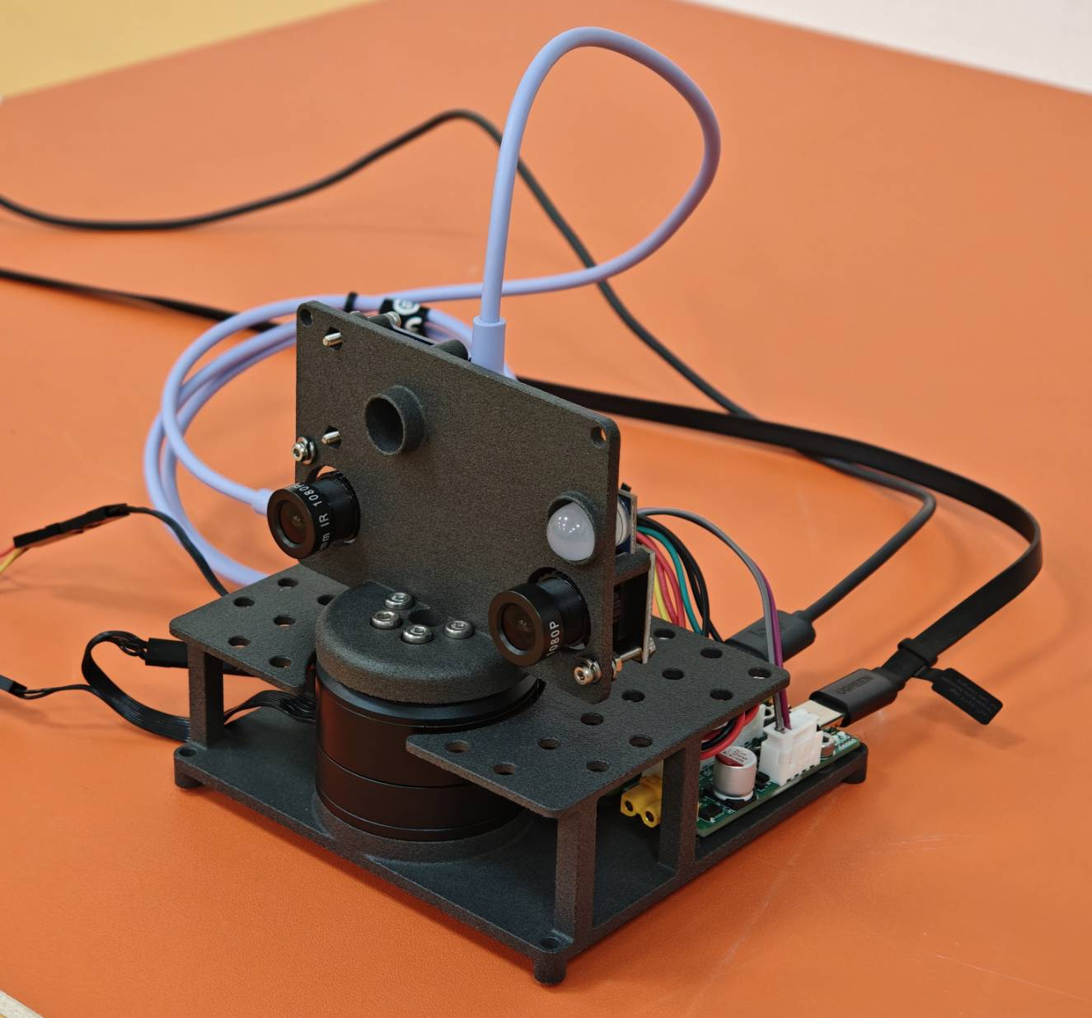
CAMERA SUBSYSTEM
องค์ประกอบหลักของต้นแบบ Camera Module
ระบบมุ่งให้การติดตามในห้องประเมินมีความยืดหยุ่น ลดการติดตั้งกล้องหลายตัว และรองรับการทดสอบต้นแบบ
1
กล้องวิดีโอ
2
mmWave radar
บันทึกข้อมูลการเคลื่อนไหวและท่าทาง
ตรวจจับการเคลื่อนไหว
3
LED illumination
4
Pan mechanism
ช่วยให้การบันทึกภาพมีแสงสม่ำเสมอ
หมุนเพื่อเพิ่มขอบเขตการมองเห็น
รายงานความก้าวหน้าต้นแบบระบบประเมินความเสี่ยงหกล้ม
18 สิงหาคม 2569

Slide 10
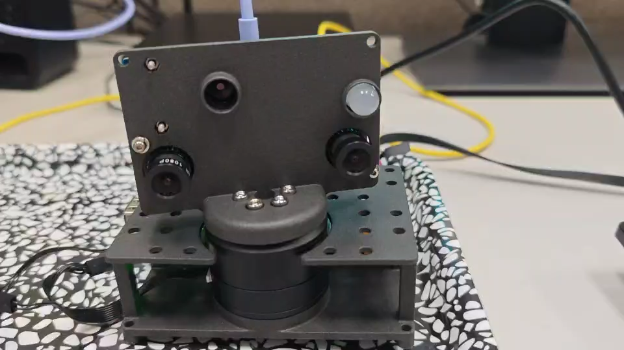
CAMERA SUBSYSTEM
วิดีโอของตัวต้นแบบ
รายงานความก้าวหน้าต้นแบบระบบประเมินความเสี่ยงหกล้ม
18 สิงหาคม 2569

Slide 11
NEXT STEPS
เปลี่ยนจากต้นแบบสู่การทดสอบและการบูรณาการระบบ
ลำดับต่อไปเชื่อมโยง TOR ข้อ 2–4 โดยอาศัยผลจากการประกอบและทดสอบ AI Camera Module ในรอบปัจจุบัน
ปิดงานประกอบ AI Camera
1
เตรียมต้นแบบให้พร้อมสำหรับการทดสอบ
เริ่มดำเนินการพัฒนา Pressing Sensor
2
ออกแบบโครงสร้างการทำงานของแผ่นวัดแรงกด
Testing และ Calibration
3
ทดสอบกล้อง AI และเซ็นเซอร์แรงกดหลังพร้อมใช้งาน
สรุปข้อมูลและเชื่อมระบบ
4
เป้าหมายของรอบถัดไป
รวบรวมประเด็นทางเทคนิคเพื่อพัฒนาระบบและโมเดล AI ต่อไป
ได้ข้อมูลเพียงพอสำหรับประเมินความเป็นไปได้
และเตรียมบูรณาการกับระบบประเมินความเสี่ยงหกล้ม
รายงานความก้าวหน้าต้นแบบระบบประเมินความเสี่ยงหกล้ม
18 สิงหาคม 2569
Notes:
[Sources]
TOR sequence: user-supplied TOR image.
Project context: Docs/Fall_Risk_assessment_Progress1.md.
No outcomes, accuracy figures, or completion percentages are asserted.

